Slide 1
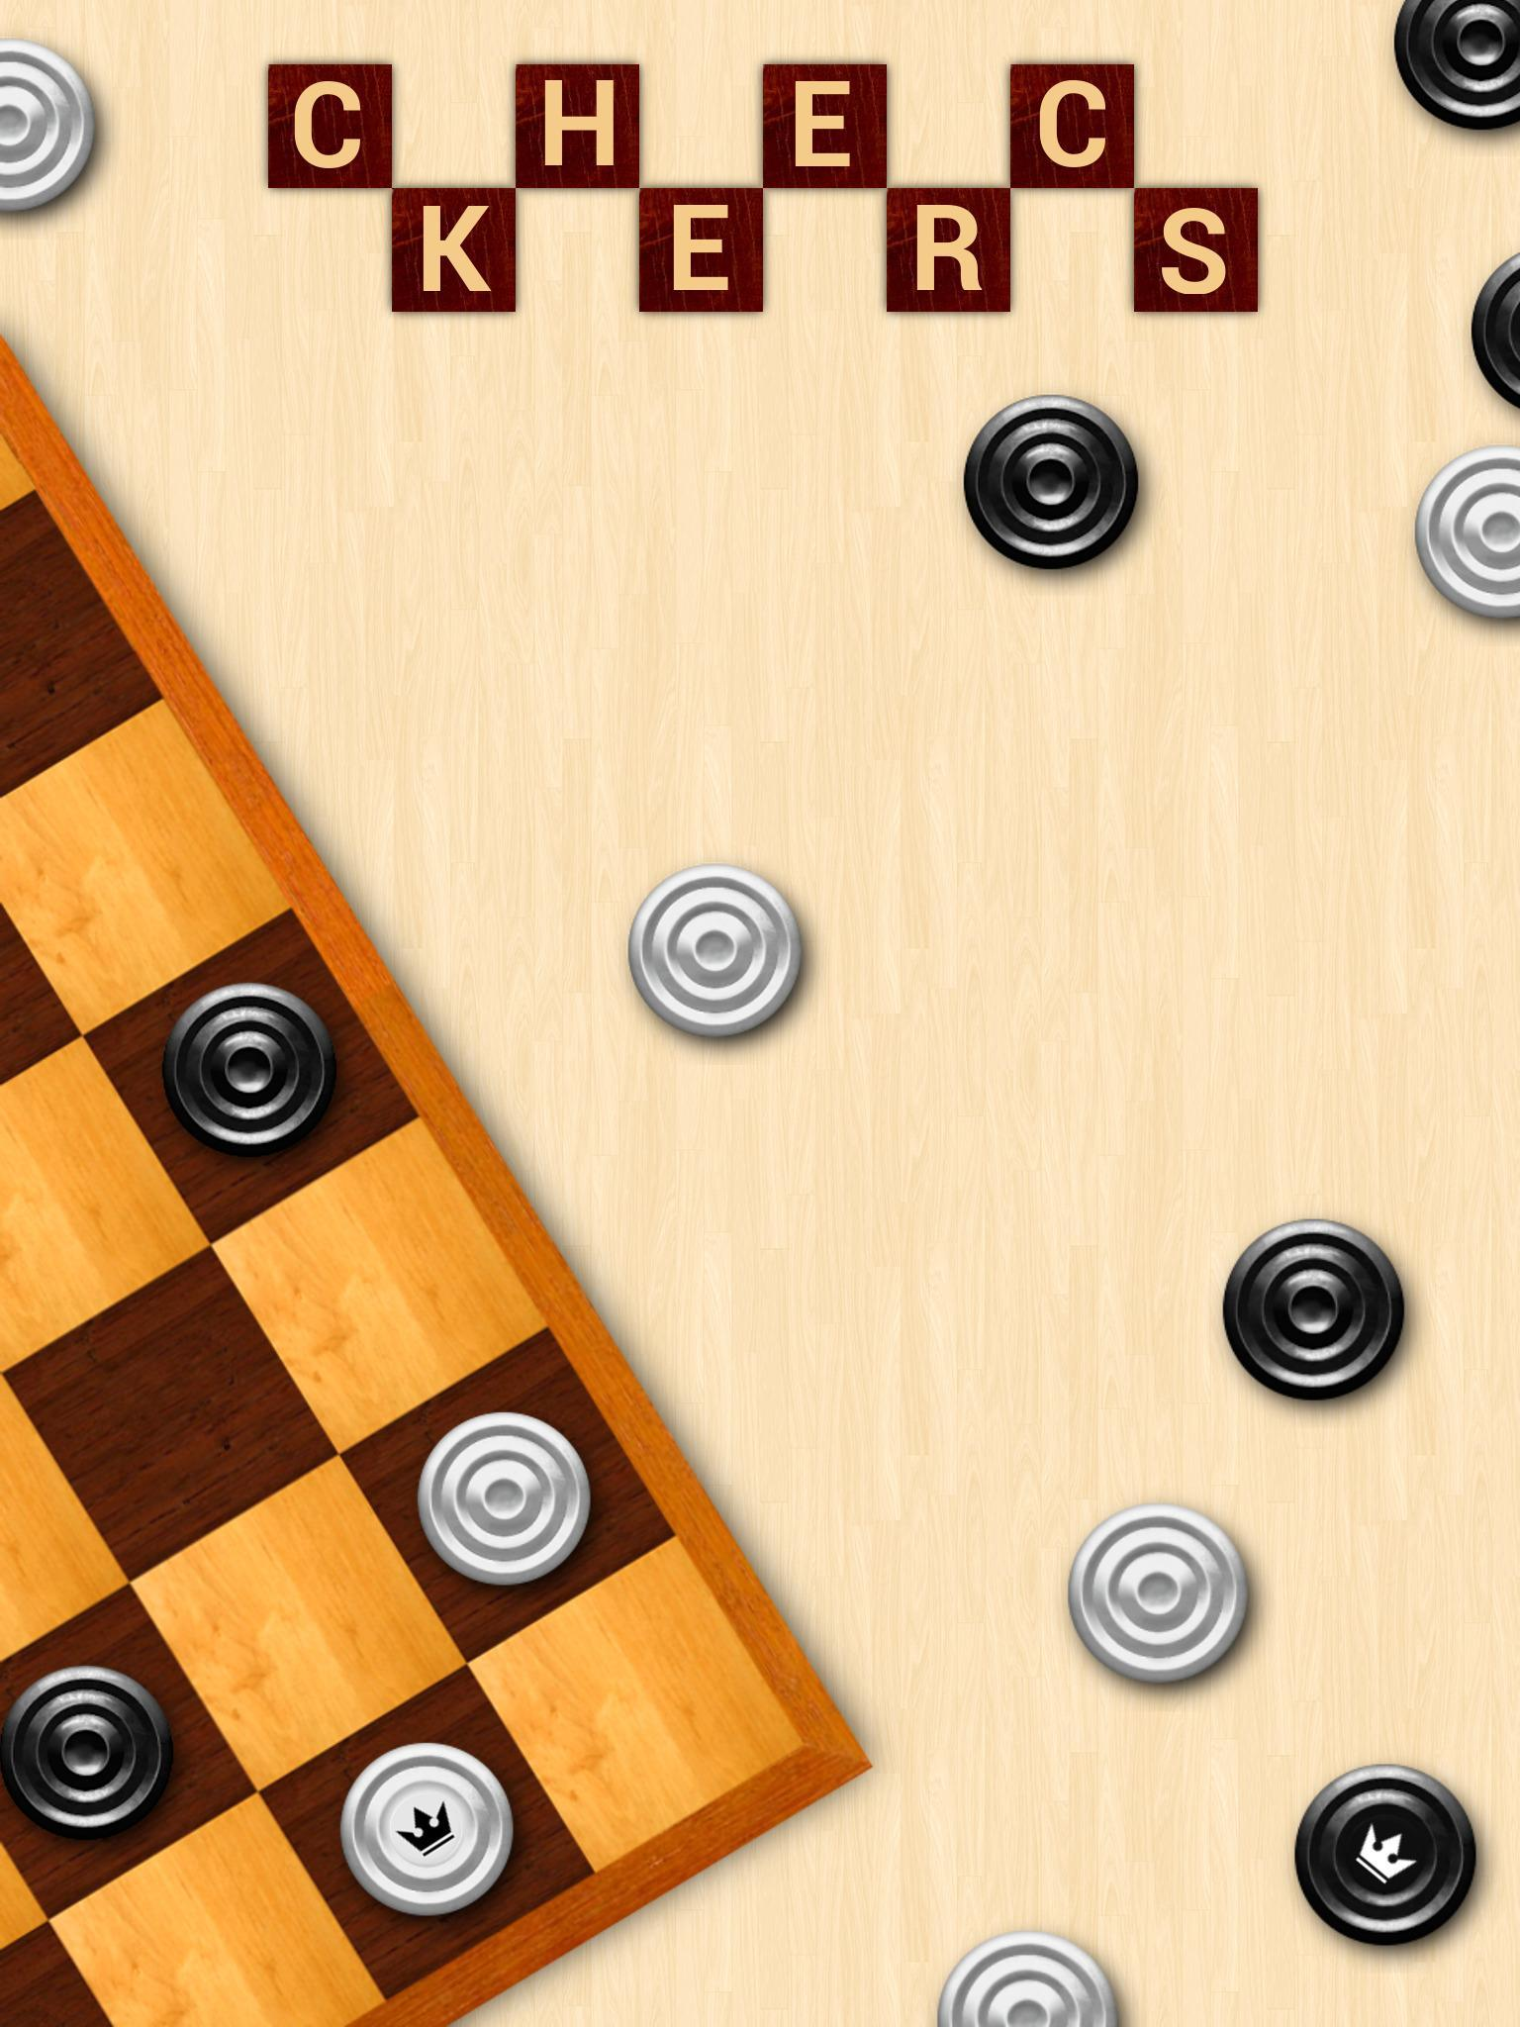
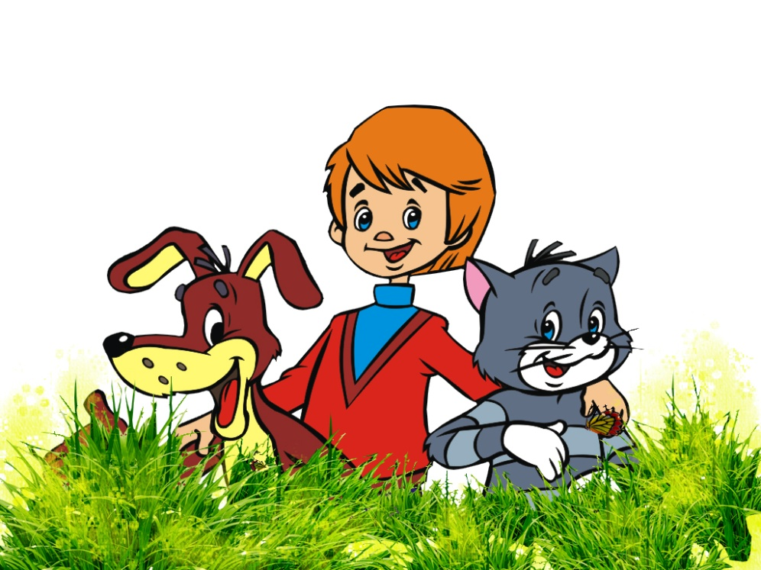
Интерактивная игра
«Трое из Простоквашино
в стране Шашек»
Автор игры:
инструктор ФК 1 кв.категории
Куклина Нина Алексеевна

Slide 2
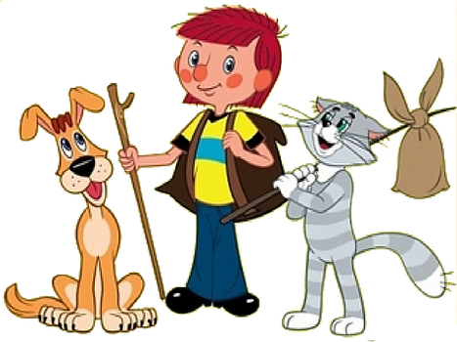
Привет, ребята! Сегодня мы собираемся в путешествие по Стране Шашек. Вы готовы с нами отправиться на поиски приключений? Тогда в путь. Путешествуя по стране шашек, нам нужно будет собирать волшебные фишки. Получить их можно за правильные ответы.

Slide 3
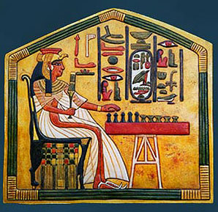
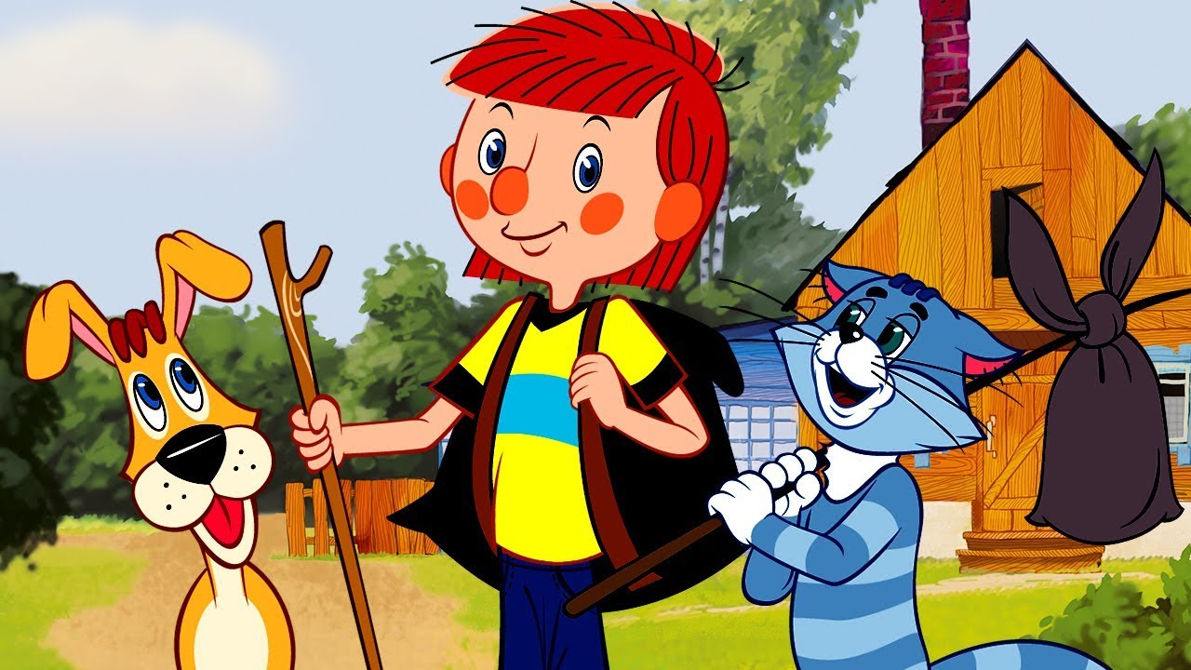
Чтобы начать наше путешествие, нужно ответить на 1 вопрос: КОГДА ПОЯВИЛИСЬ ШАШКИ?

Slide 4
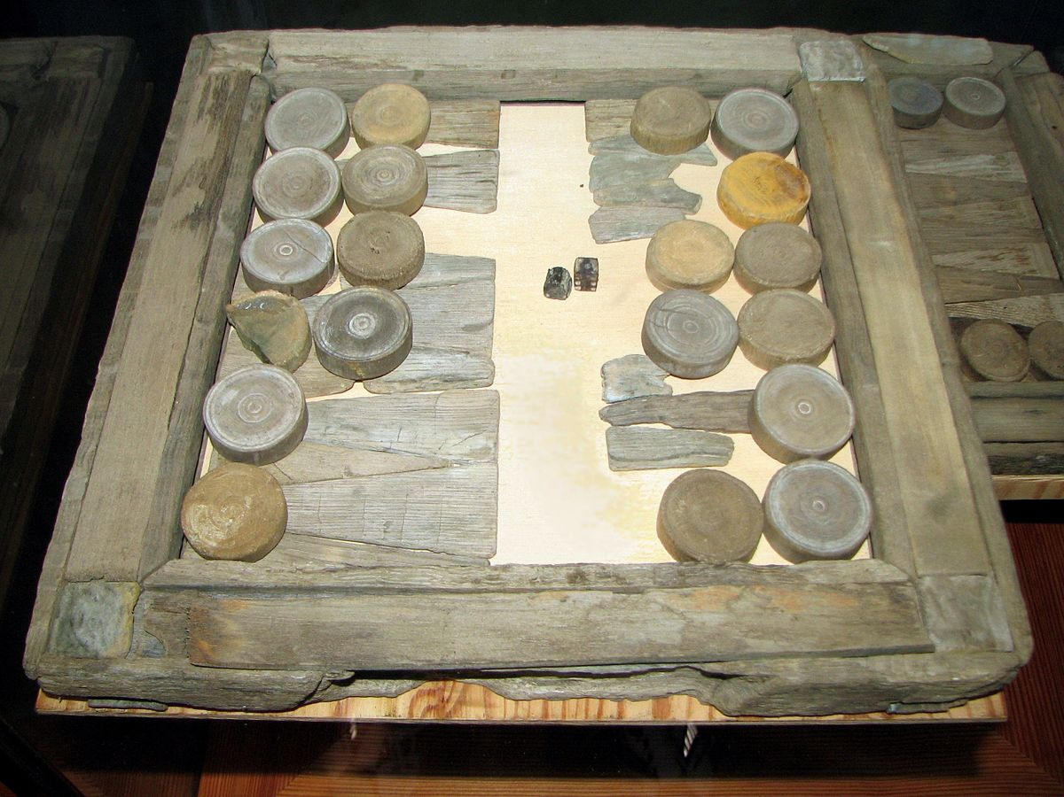
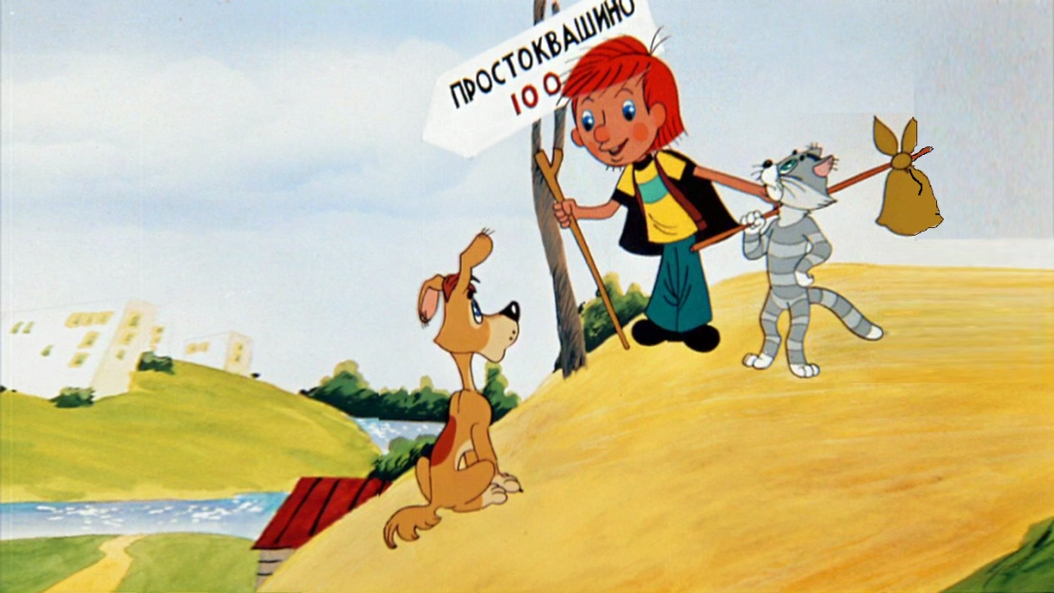
2 вопрос: ИЗ ЧЕГО ДЕЛАЛИ ШАШКИ В ДРЕВНОСТИ?
Ребята, чтобы перебраться через реку, нужно ответить на следующий вопрос.

Slide 5
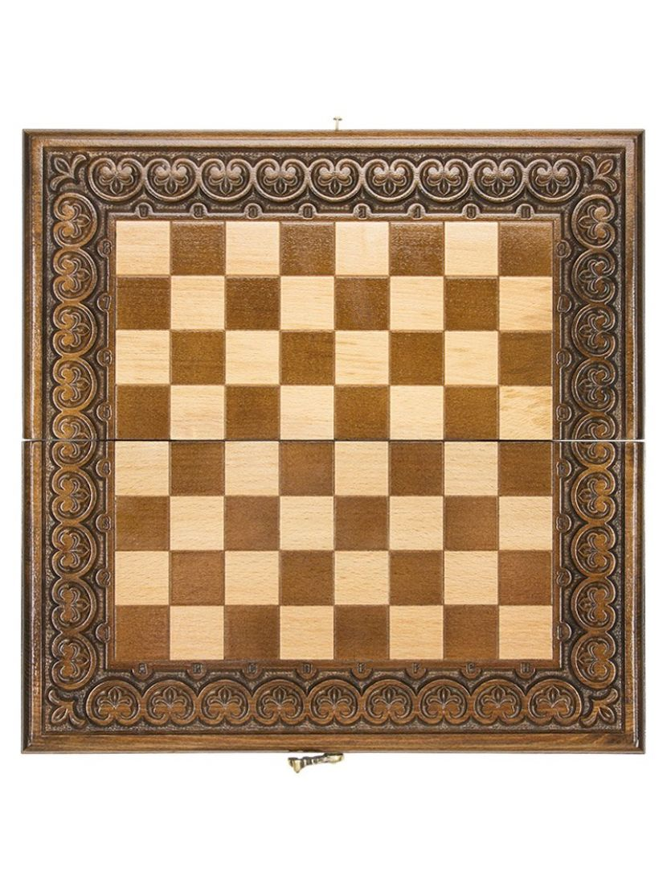
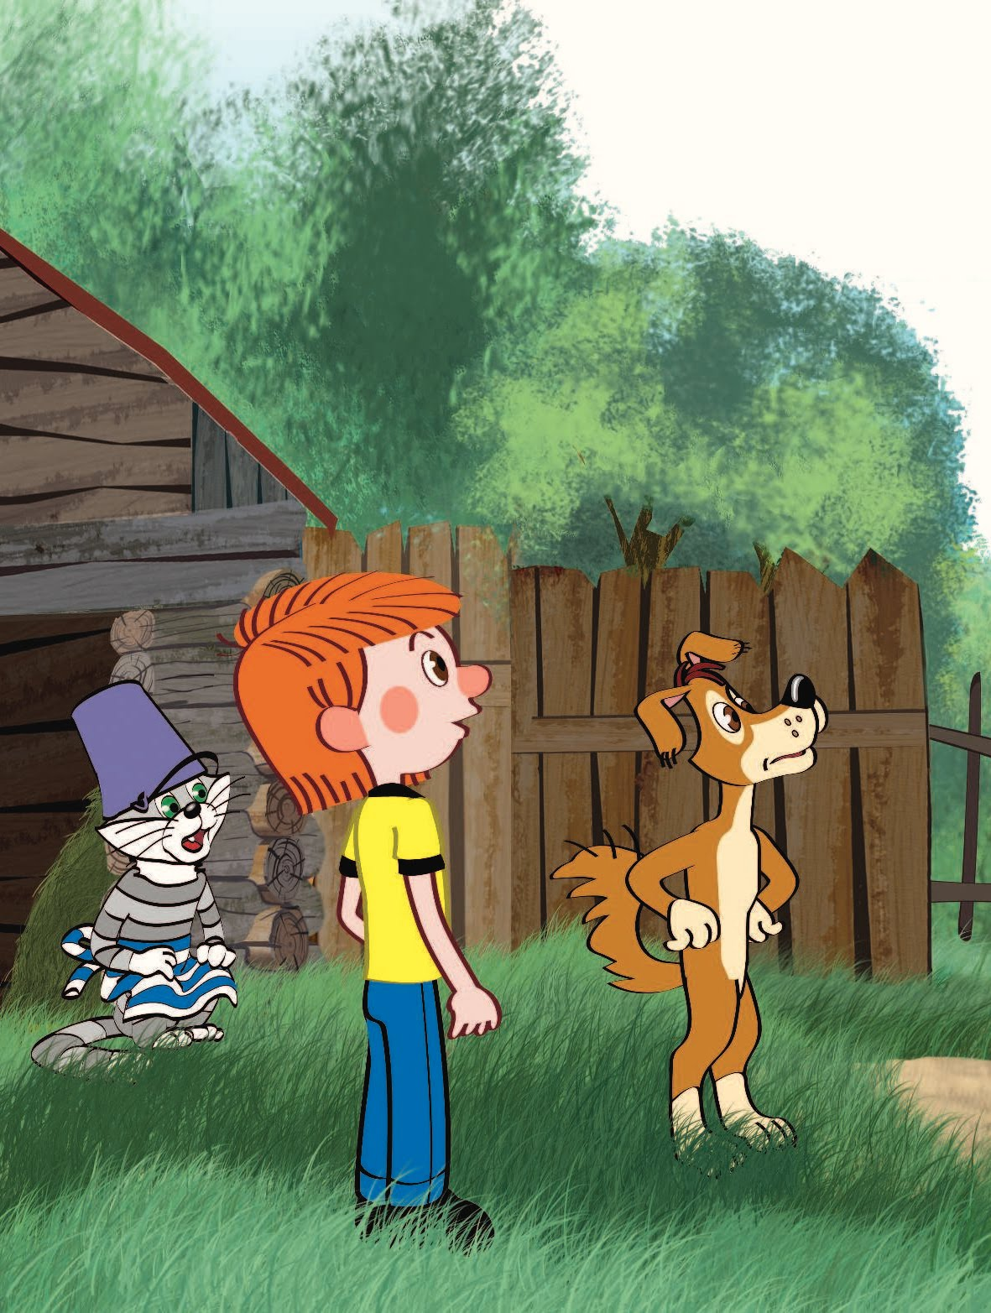
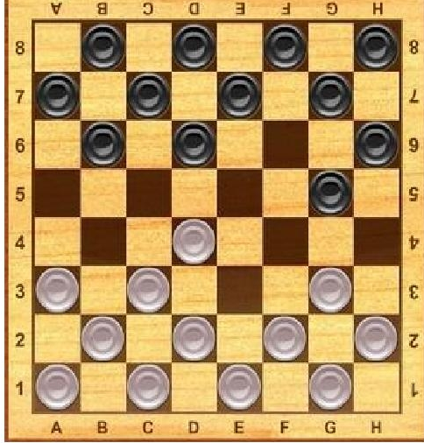
Мы перебрались через реку и нам предстоит пройти темный лес. Для этого нужно ответить на 3 вопрос: ЧТО НУЖНО ДЛЯ ИГРЫ В ШАШКИ?

Slide 6
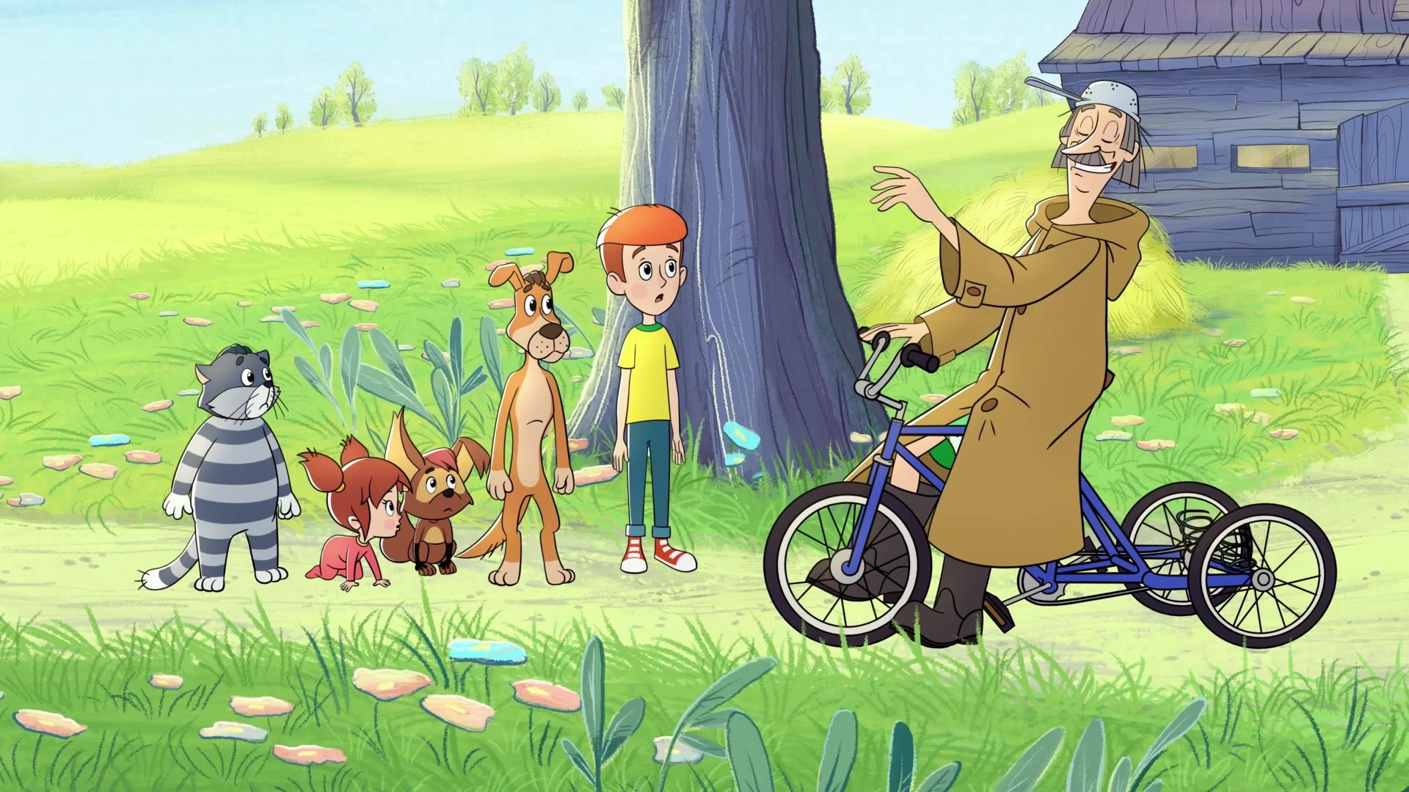
По дороге мы встретили Печкина. И он нам подскажет дорогу, если мы ответим на
4 вопрос: СКОЛЬКО КЛЕТОК НА ШАХМАТНОЙ ДОСКЕ?

Slide 7
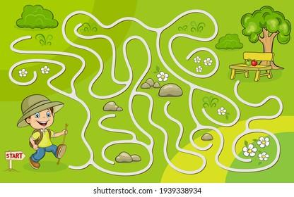
Чтобы получить фишки нам предстоит пройти
Лабиринт. Ребята, помогите нам отыскать нужную дорогу.

Slide 8
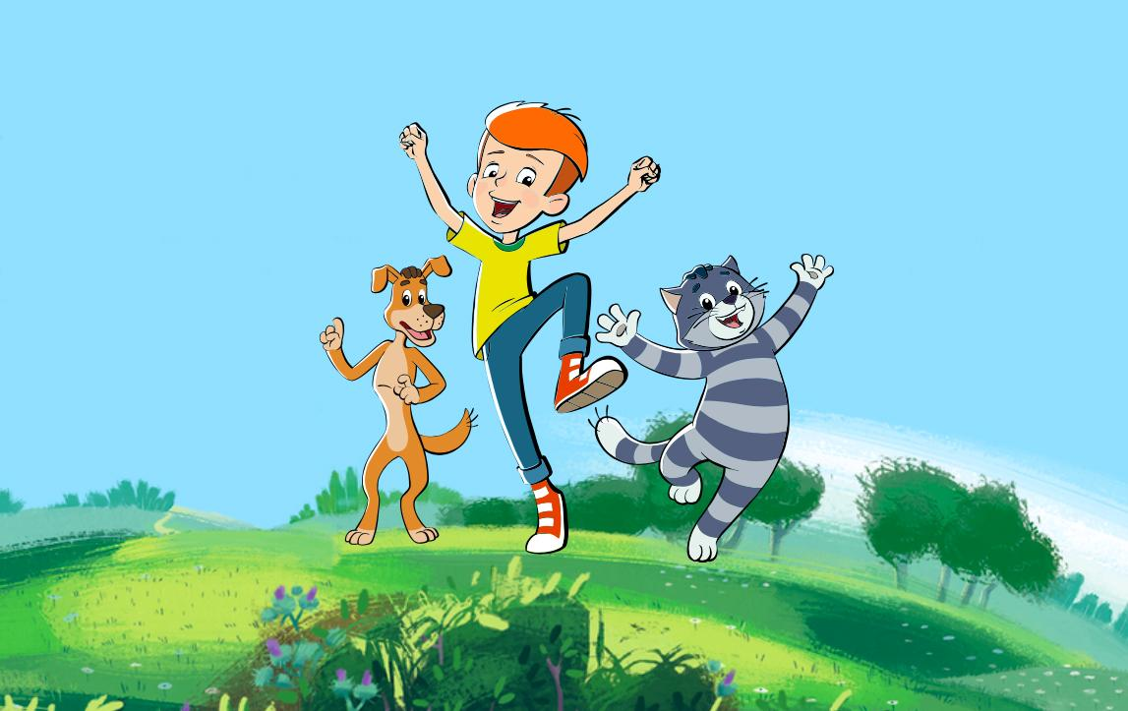
Сейчас нам предстоит выполнить физкультурную разминку. Готовы? Повторяйте с нами! Давайте превратимся в шашки.
Ну-ка, шашки, поиграем, головой мы повращаем
Вправо-влево, а потом 3-4 приседаем
Наши ножки разминаем.
1 2 3 на месте шаг
Встанем дружно шашки в ряд
Мы размялись от души, за столы вновь поспешим.

Slide 9
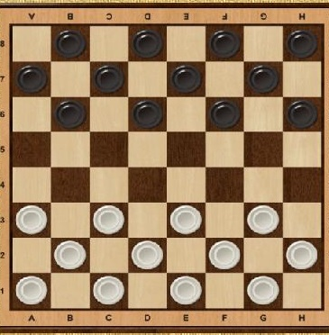
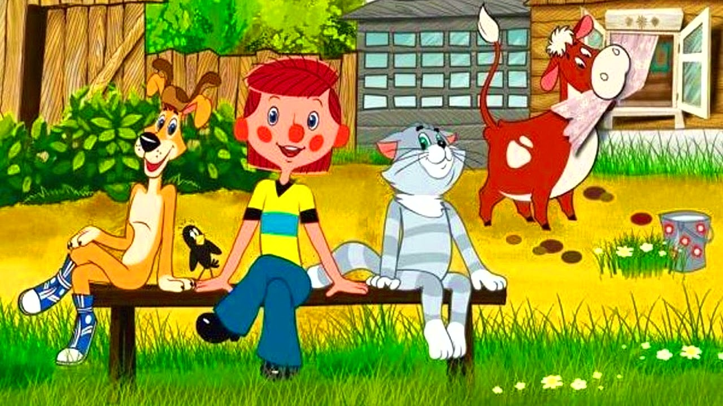
Мы сели отдохнуть и к нам прилетел Галчонок. Принес нам следующий вопрос: НА КАКИХ КВАДРАТАХ РАСПОЛАГАЮТ ШАШКИ?

Slide 10
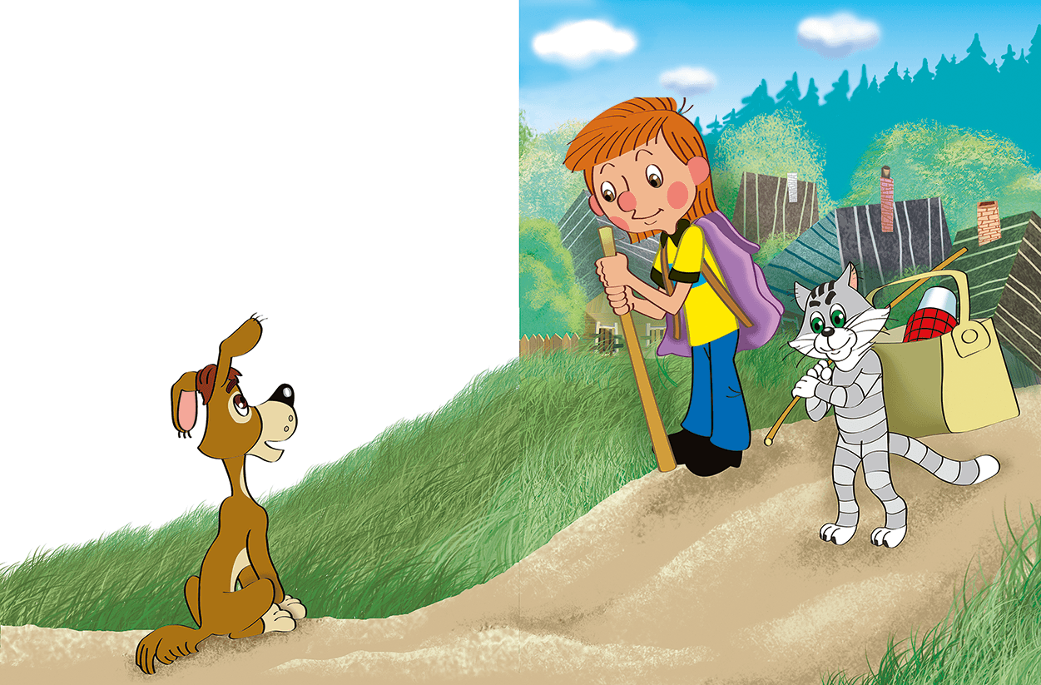
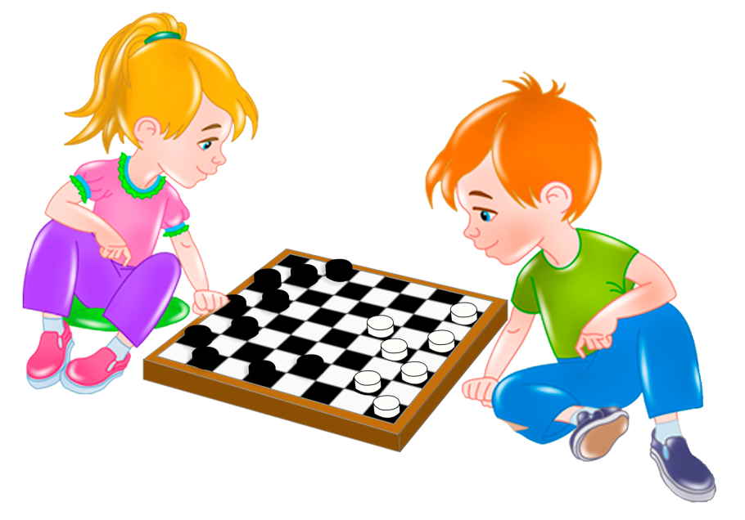
Ребята, мы хотим поиграть в шашки, но не можем понять кто должен ходить первым. Подскажите нам кто должен первым ходить в шашках?
Чтобы определить кто играет какими шашками, один с игроков берет в каждую руку по одной шашке, белую и тёмную, за спиной их перемешивает и вытягивает руки с зажатыми в кулаках шашками второму игроку, который должен выбрать руку с шашкой. Кому достались белые, тот и ходит.

Slide 11
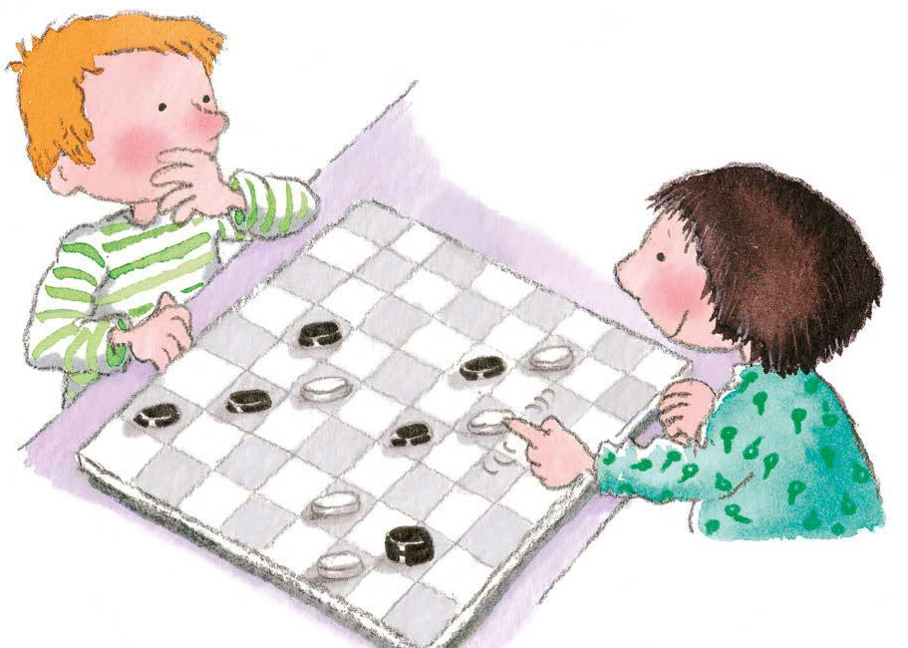
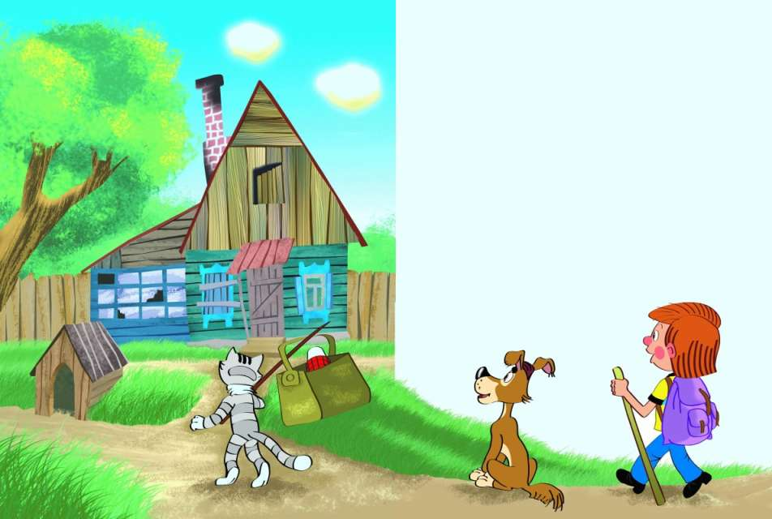
В этом доме живут два брата и они не знают как в шашках простая шашка может стать дамкой. Ребята, подскажите!

Slide 12
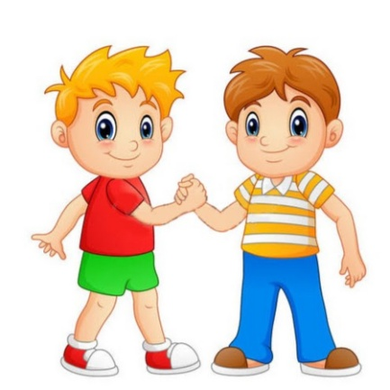
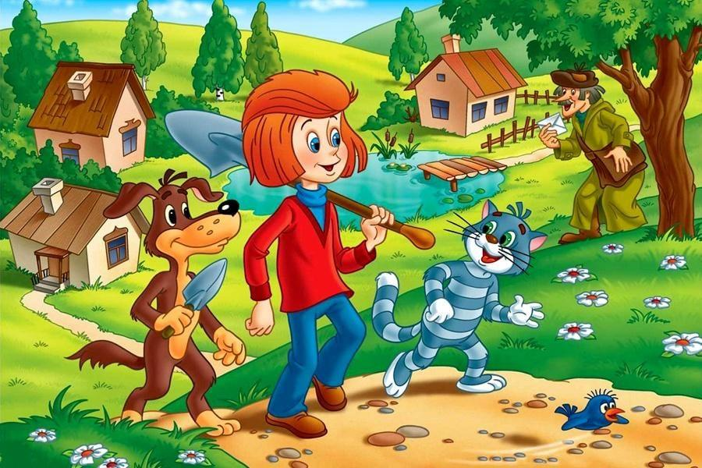
Печкин принес нам письмо, в котором говорится о том, что партнеры по игре в шашки в начале и по завершении турнира жмут друг другу руки. Так ли это?

Slide 13
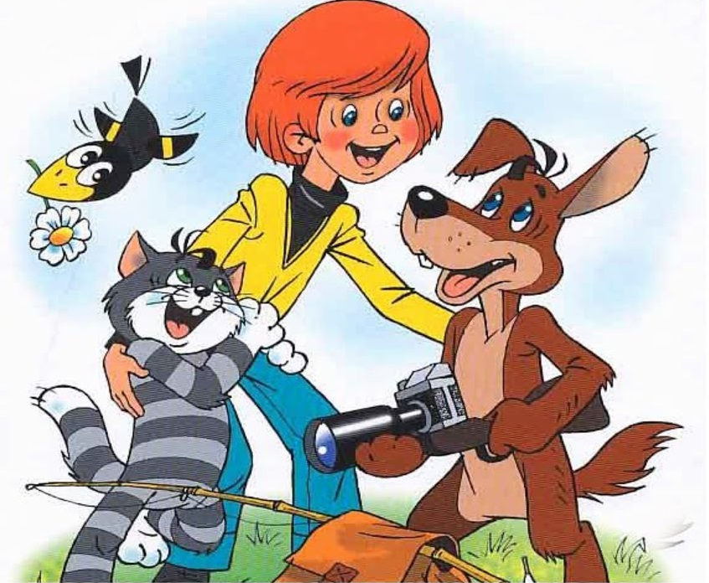
Друзья, во время нашего путешествия по Стране Шашек мы с вами собрали 10 жетонов! Отличный результат! Спасибо за игру! И нам пора возвращаться в наше Простоквашино.

Slide 14
МОЛОДЦЫ!!!

